Slide 1

Нарушения пользования газовыми проточными водонагревателями
г. о. Лыткарино
ООО «Прометей плюс»
2025

Slide 2
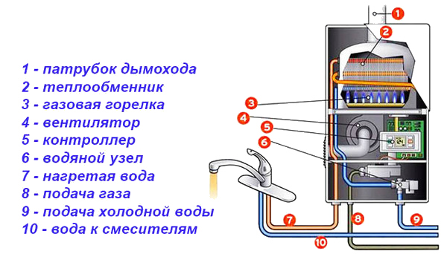
Проточные газовые водонагреватели (ВПГ) представляют собой металлическую конструкцию с системой нагрева.
ВПГ состоит из трех основных систем:
Газовая часть. Осуществляет подачу и сжигание газа на горелке, а также отвод продуктов горения за пределы помещения.
Водный узел. Здесь вода подается в устройство, нагревается и направляется к точкам водоразбора.
Электрическая часть. Управляет работой систем водонагревателя и обеспечивает необходимый уровень безопасности.
ВПГ, как и любой прибор, работающий на газу, представляет потенциальную опасность для пользователей и подлежит обязательному техническому обслуживанию.

Slide 3

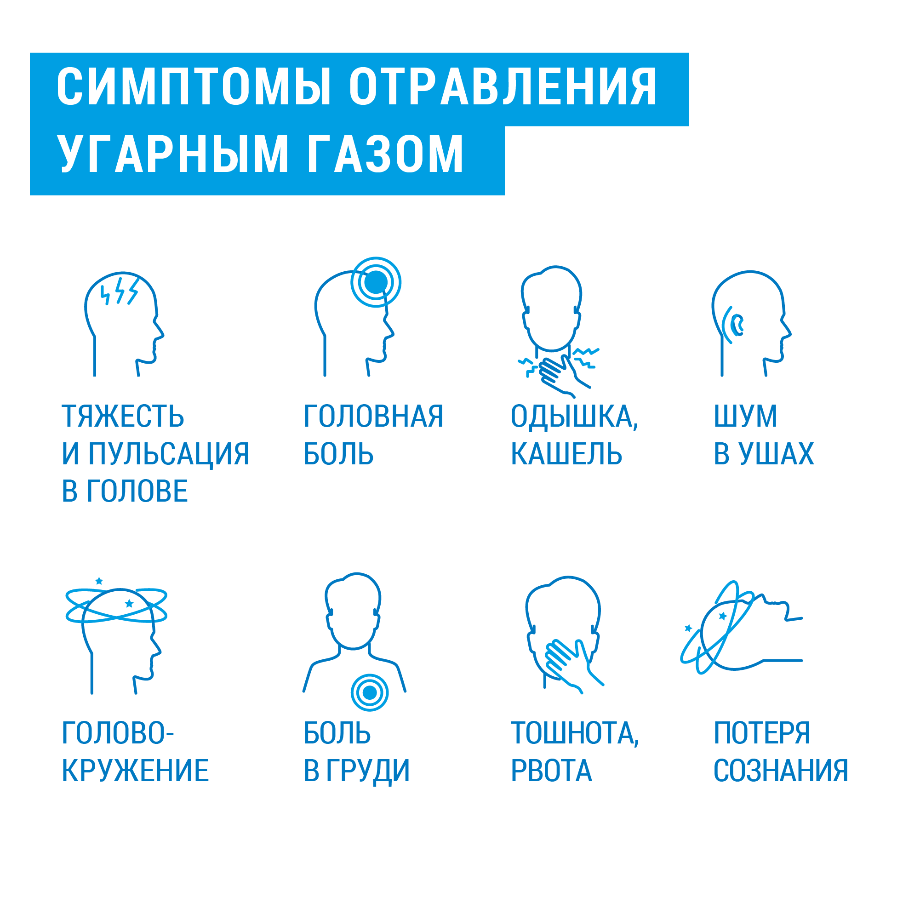
Основные причины угрозы безопасности использования ВПГ
Недопуск сотрудников специализированной организации для проведения планового технического обслуживания газового оборудования;
самостоятельное подключение газового оборудования;
Использование газового оборудования с истекшим сроком безопасной эксплуатации;
самовольное внесение изменений в прибор;
несоответствие требованиям присоединительных элементов;
отсутствие тяги в дымоходе и/или вентиляционном канале.

Slide 4
Согласно Постановления Правительства РФ от 14.05.2013 N 410 (ред. от 29.05.2023) "О мерах по обеспечению безопасности при использовании и содержании внутридомового и внутриквартирного газового оборудования«, техническое обслуживание газового оборудования проводится не реже 1 раза в год и является обязательным условием для поставки газа.
Согласно Федерального закона от 18.03.2023 № 71-ФЗ «О внесении изменений в статьи 2 и 3 Федерального закона «О газоснабжении в Российской Федерации», положениями которого в отношении газораспределительных организаций с 01.01.2024 предусмотрено исключительное право на осуществление деятельности по техническому обслуживанию и ремонту внутридомового и (или) внутриквартирного газового оборудования в многоквартирных домах.
На территории Московской области
газораспределительной организацией
является АО «Мособлгаз».
Согласно п. 44 Правил пользования газом в части обеспечения безопасности при использовании и содержании внутридомового и внутриквартирного газового оборудования при предоставлении коммунальной услуги по газоснабжению, утвержденных Постановлением Правительства РФ от 14.05.2013 № 410:
«Исполнитель вправе привлекать организации для исполнения договора о техническом обслуживании внутридомового газового оборудования в жилом доме (домовладении) при сохранении ответственности исполнителя перед заказчиком за надлежащее и своевременное выполнение работ (оказание услуг) по указанным договорам».
На территории Московской области привлеченной организацией АО «Мособлгаз» является ООО «Прометей Плюс».

Slide 5

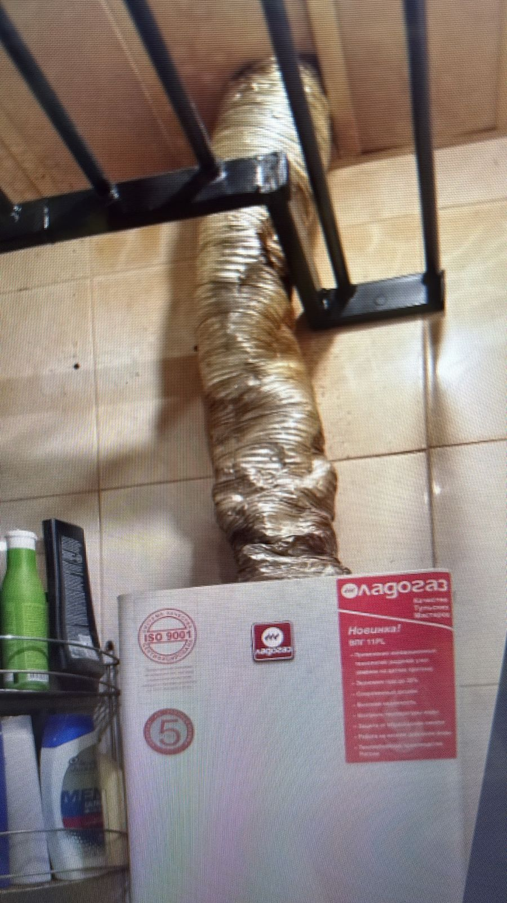
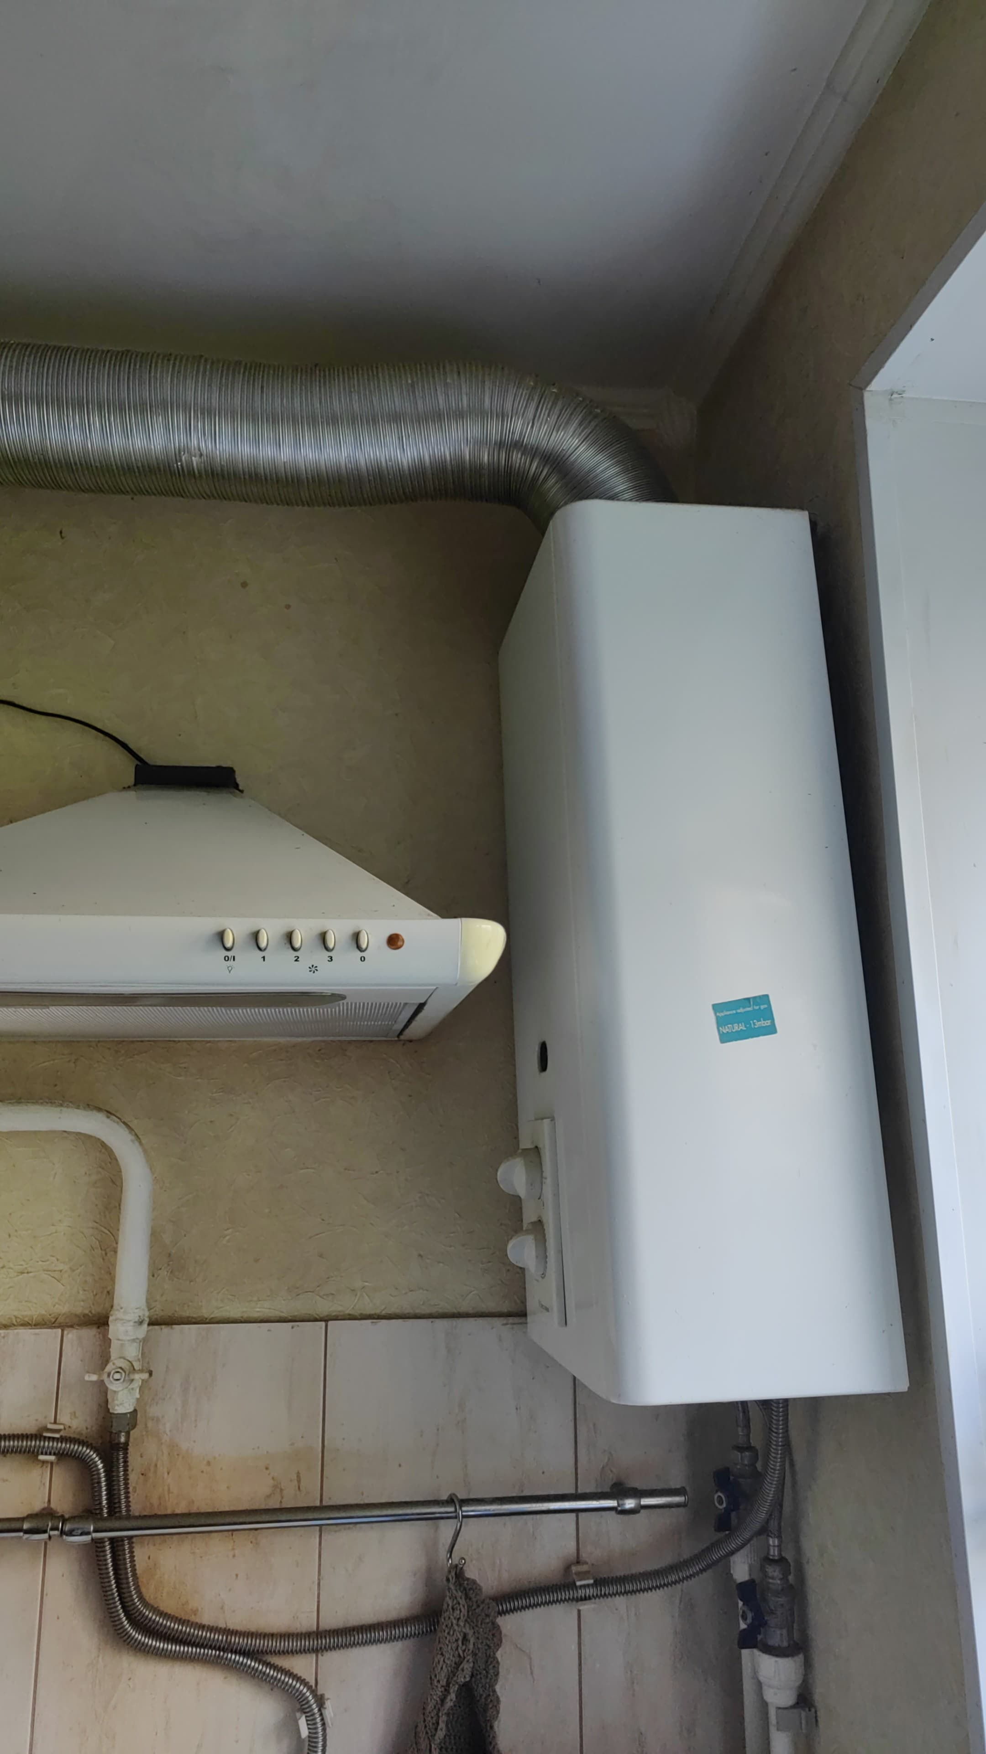
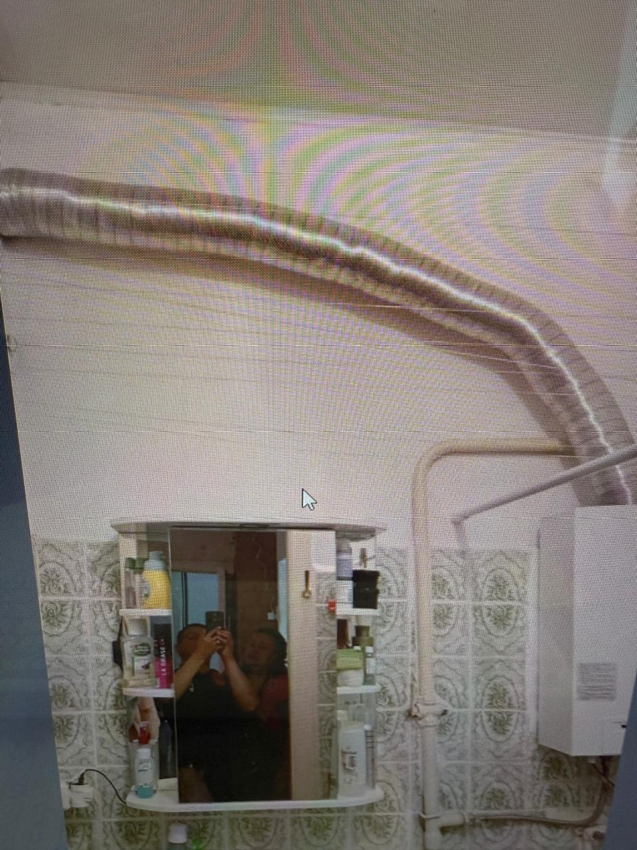
Выявленные нарушения использования ВПГ в 2025 году
Отвод продуктов горения через алюминиевую гофру опасен:
низкая стойкость к механическим повреждениям из-за тонких стенок гофры легко может привести к образованию пробоев и потере герметичности
ул. Октябрьская
д. 6
ул. Набережная
д. 18-Б
ул. Первомайская
д. 5
При выявлении данного нарушения, ВПГ подлежит отключению от подачи газа.

Slide 6
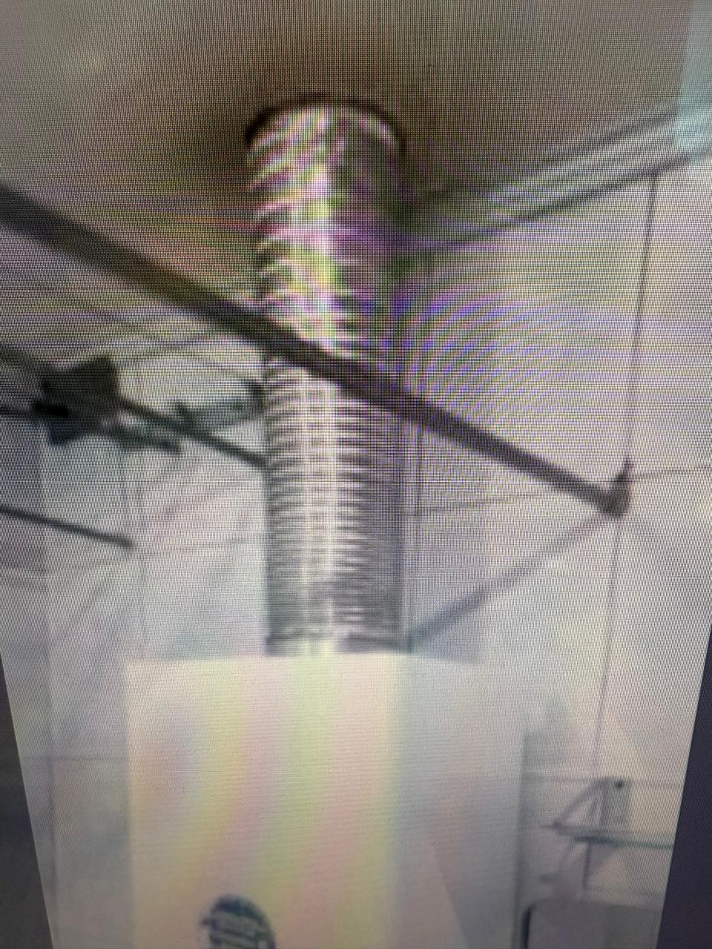
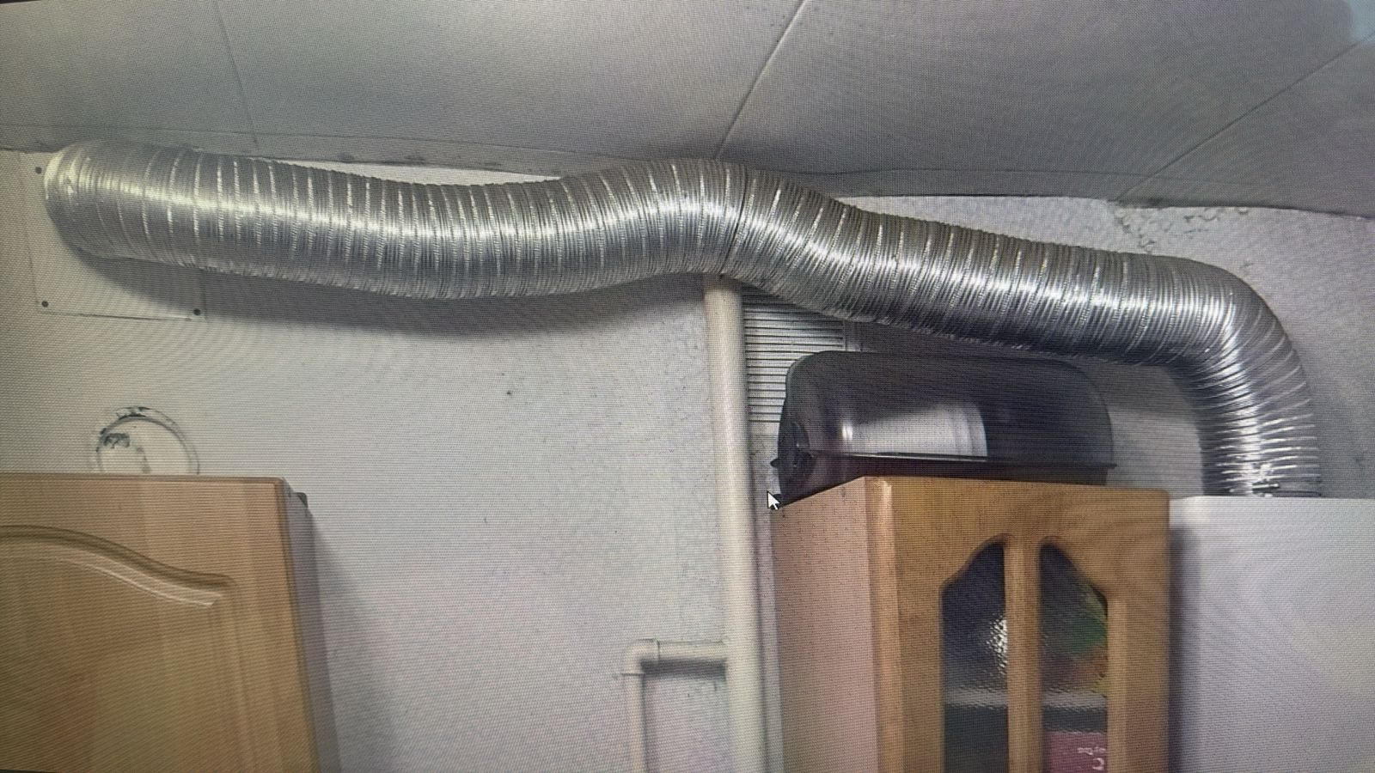
Выявленные нарушения использования ВПГ в 2025 году
Отвод продуктов горения через алюминиевую гофру опасен:
происходит концентрация конденсата из-за тонких стенок гофры и способствует быстрому охлаждению дыма и ускорению процесса образования сажи, что может привести к прогоранию стенок гофры и выходу угарного газа в жилое помещение.
ул. Набережная
д. 10
ул. Ленина
д. 6
При выявлении данного нарушения, ВПГ подлежит отключению от подачи газа.

Slide 7
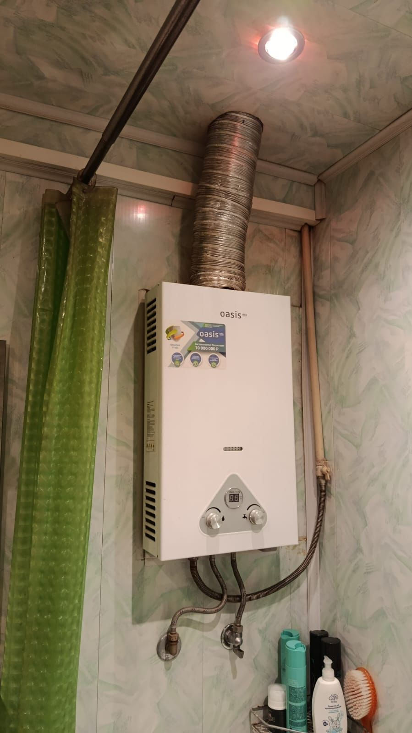
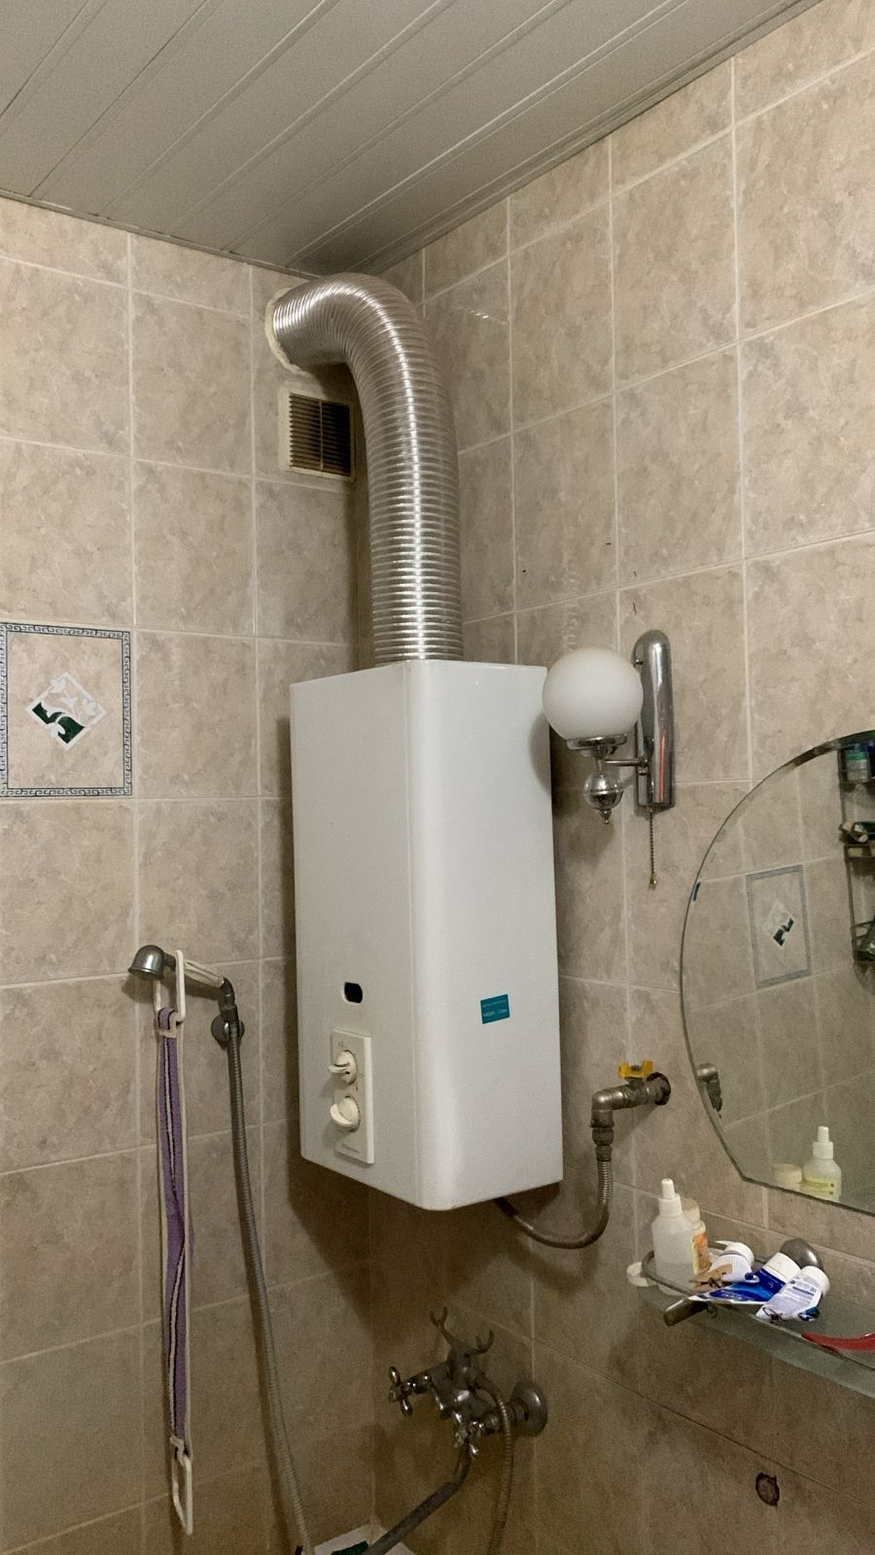
Выявленные нарушения использования ВПГ в 2025 году
Отвод продуктов горения через алюминиевую гофру, входящую в потолок из неустойчивого к высоким температурам материала опасен:
алюминиевая гофра склонна к чрезмерному нагреву, в результате чего высок риск воспламенения, задымления, отравления и пожара.
Несанкционированная установка ВПГ в помещении ванной комнаты не допускается:
помещение, где установлена ВПГ, должно хорошо проветриваться и не быть влажным.
ул. Пионерская
д. 3
ул. Советская
д. 7
При выявлении данного нарушения, ВПГ подлежит отключению от подачи газа.

Slide 8
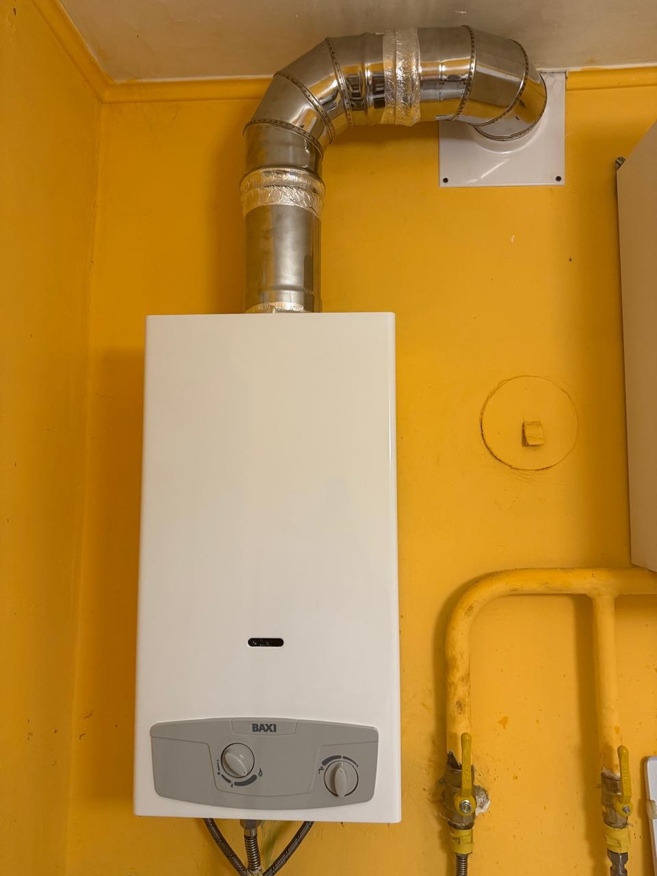
Правильное подключение ВПГ в части дымоотводящих присоединительных элементов
Основные требования:
величина сечения дымохода должна быть не меньше аналогичного параметра для выходного патрубка ВПГ;
материал дымовых труб должен быть устойчивым к коррозии и нагреву;
прокладка труб дымохода через жилые помещения категорически запрещена;
на всей протяжённости дымохода допускается использование не более 3 поворотов (изгибов) радиусом не менее его диаметра;
конструкция дымохода должна предусматривать ревизионное отверстие для его очистки от сажи;
дымоход подлежит обязательной проверке на герметичность с целью недопущения утечек продуктов сгорания.
ул. Октябрьская д. 5

Slide 9
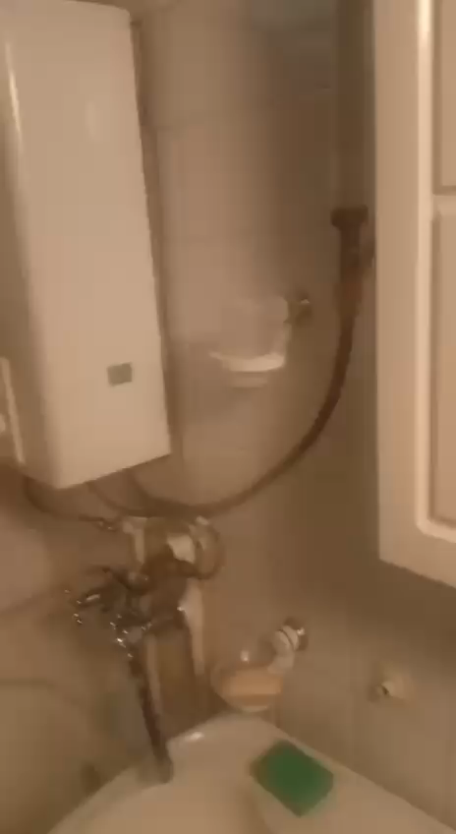
Выявленные нарушения использования ВПГ в 2025 году
Отсутствие тяги в вентиляционном канале опасно:
Возникновение нехватки кислорода для поддерживания горения при отсутствии автоматики на оборудовании повлечёт затухание пламени, газ заполнит помещение, а это грозит не только отравлением, но и взрывом.
При выявлении данного нарушения, ВПГ подлежит отключению от подачи газа.

Slide 10
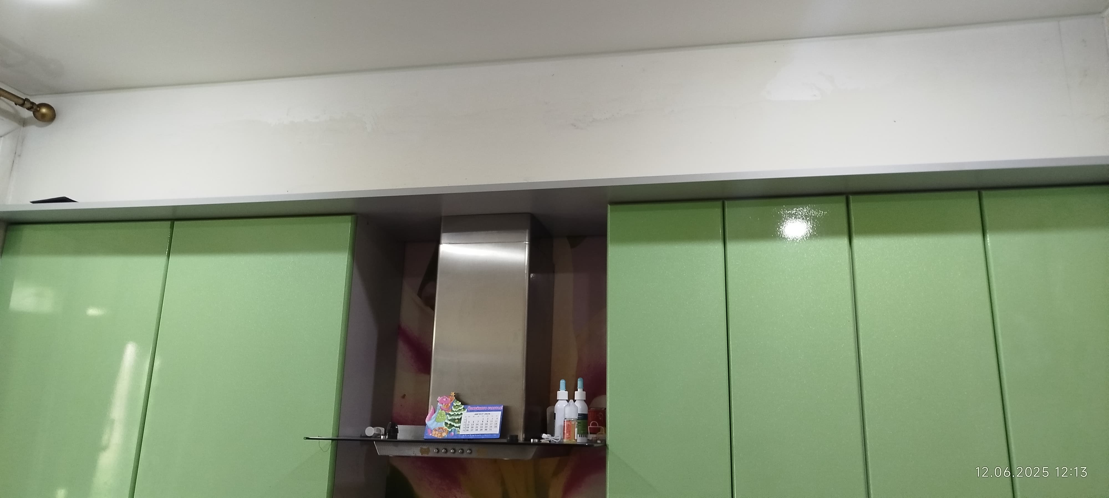
Выявленные нарушения использования ВПГ в 2025 году
Подключение к общедомовой системе вентиляции дополнительных
устройств в соответствии с п. 7.3.7 СП 60.13330.2020 «Свод правил. Отопление,
вентиляция и кондиционирование воздуха.» не допускается, если это не предусмотрено проектной документацией.
Квартал 3А
При выявлении данного нарушения, ВПГ подлежит отключению от подачи газа.

Slide 11
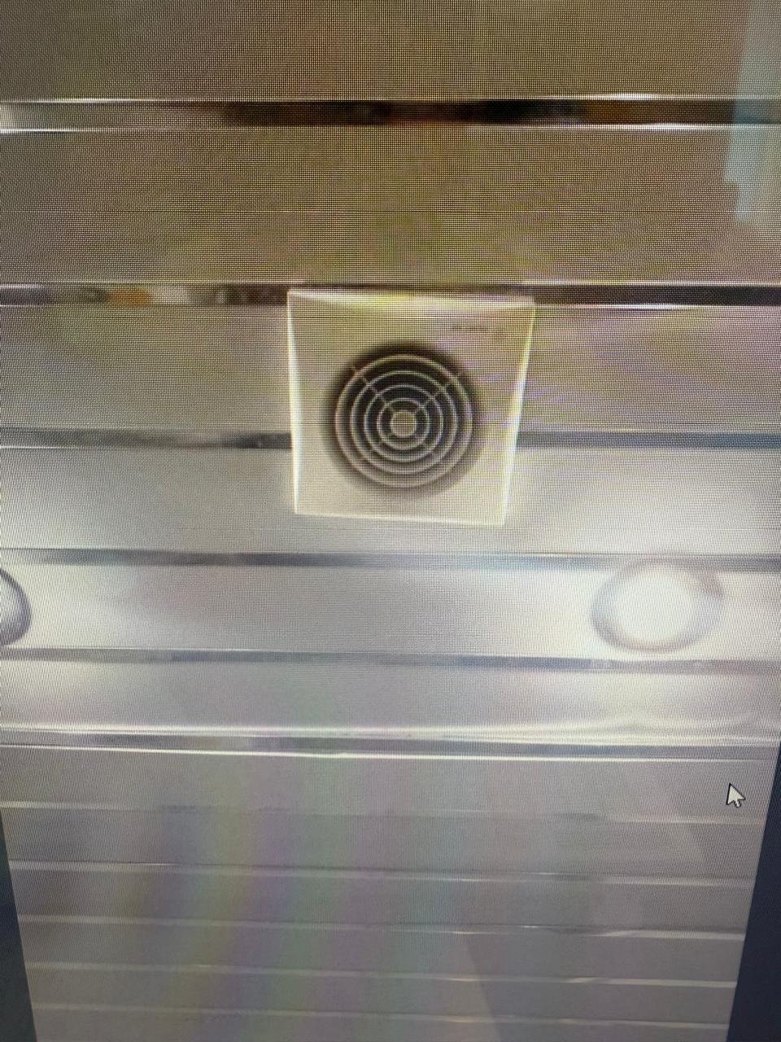
Выявленные нарушения использования ВПГ в 2025 году
На основании требований законодательства установка электровентилятора в систему вентиляции возможна при соблюдении следующих условий:
- проведение расчета системы вентиляции помещения кухни с учетом установки электро-вентилятора;
- внесение изменения в проектную документацию многоквартирного дома и технический паспорт помещения в многоквартирном доме - согласования проектной документации с организацией, уполномоченной выдавать технические заключения.
ул. Коммунистическая
д. 61
При выявлении данного нарушения, ВПГ подлежит отключению от подачи газа.

Slide 12
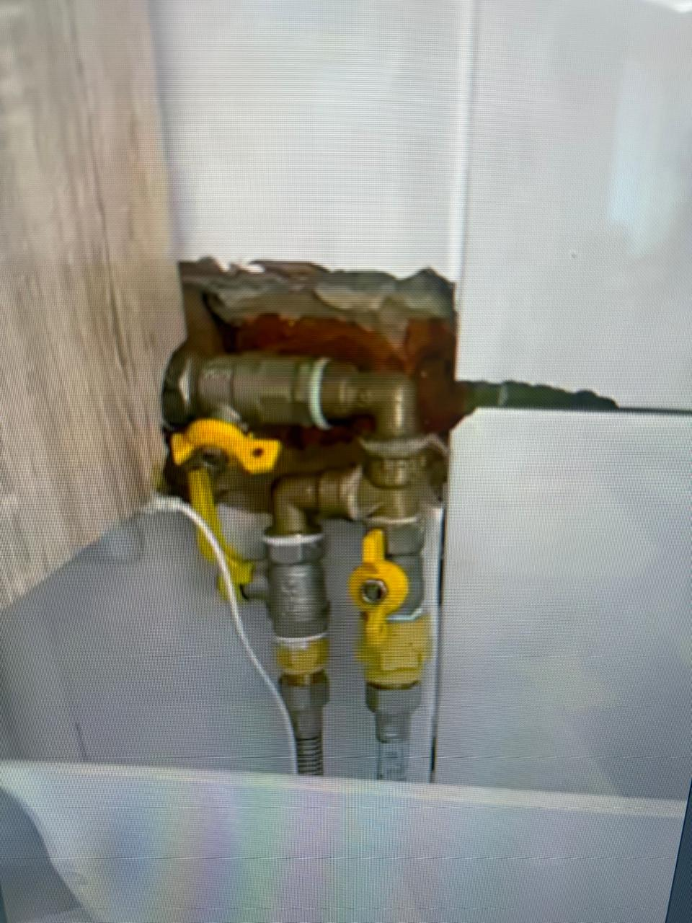
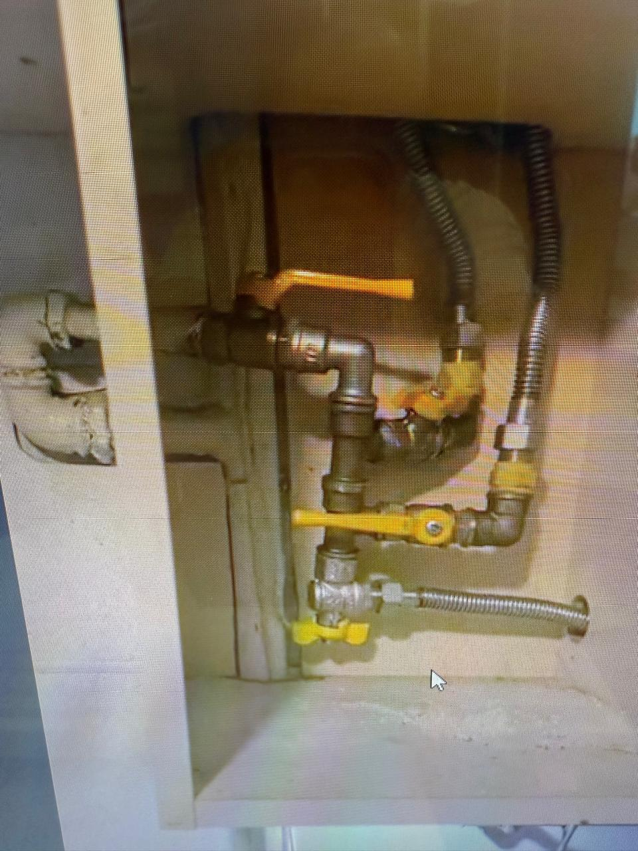
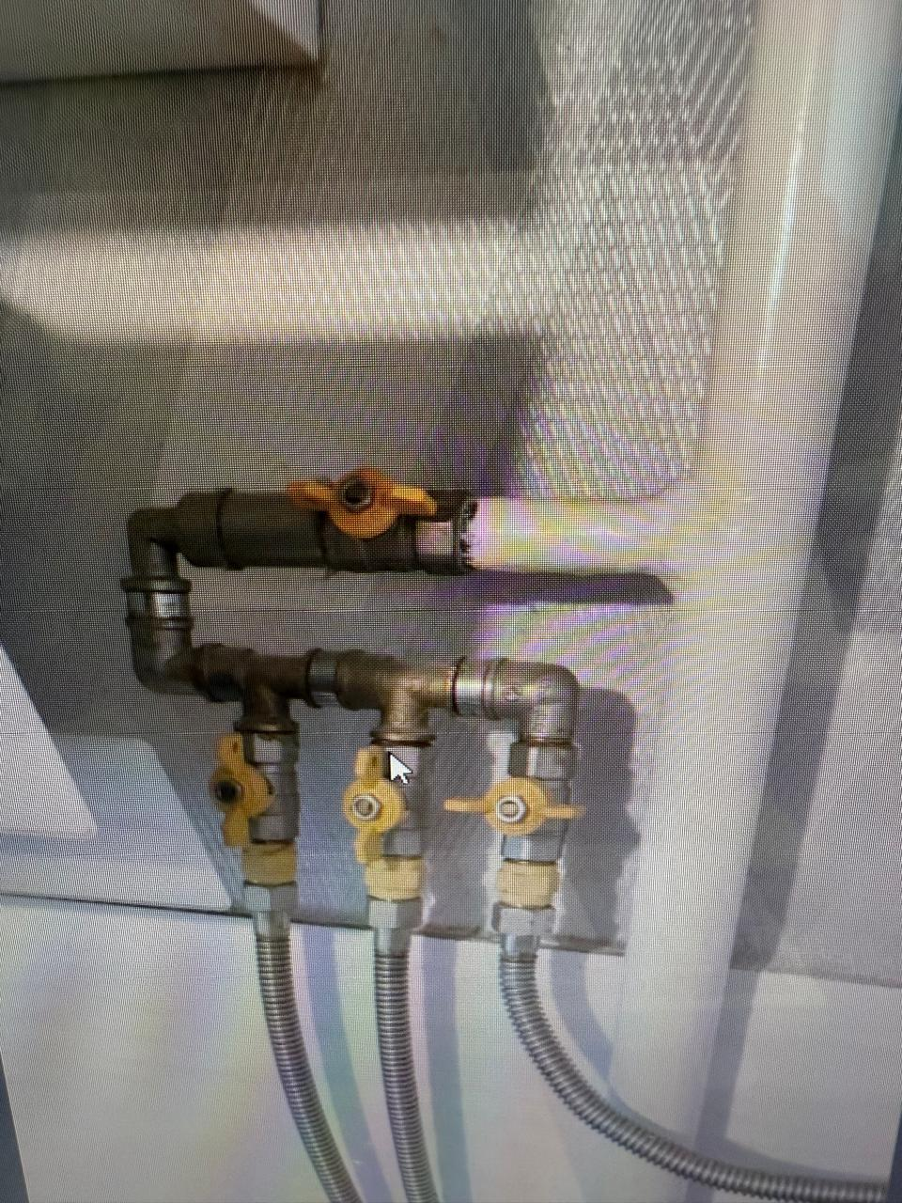
Выявленные нарушения использования ВПГ в 2025 году
Нарушение монтажа газопровода опасно:
может привести к выходу из строя всей сети газоснабжения в доме, а также в местах резьбовых соединений образуется повышенная опасность утечки газа.
ул. Ухтомского
д. 27
ул. Набережная
д. 14-А
ул. Набережная
д. 20-Б
При выявлении данного нарушения, ВПГ подлежит отключению от подачи газа.

Slide 13
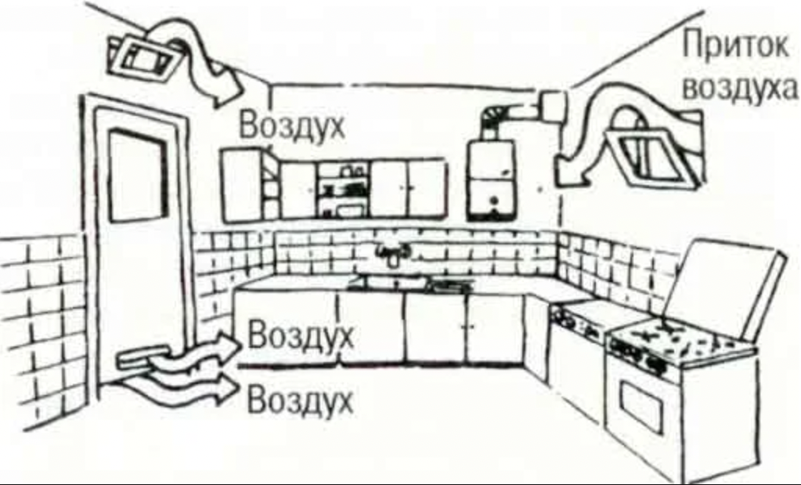
Перепланировка жилого помещения
Объединять кухню с газовой колонкой и комнату нельзя, чтобы обезопасить остальные комнаты от возможного проникновения газа при его утечке.
Система вентиляции рассчитана на определённый воздухообмен в час. Объединяя кухню с жилой комнатой, увеличивается объём помещения. В случае утечки газа система естественной вентиляции не обеспечит нужного воздухообмена, что может привести к негативным последствиям.
При выявлении данного нарушения, газовое оборудование подлежит отключению от подачи газа.

Slide 14

Профилактика, предотвращение и выявление нарушений правил пользования ВПГ
В целях своевременного и качественного выявления и устранения нарушений правил пользования ВПГ потребителю газа необходимо:
Иметь заключенный договор на ТО ВКГО с АО «Мособлгаз»;
Предоставлять доступ к внутриквартирному и внутридомовому газовому оборудованию сотрудникам специализированной организации согласно графика;
Соблюдать безопасный срок использования газового оборудования;
С целью ремонта или замены газового оборудования обращаться в специализированную организацию, привлеченную АО «Мособлгаз».

Slide 15
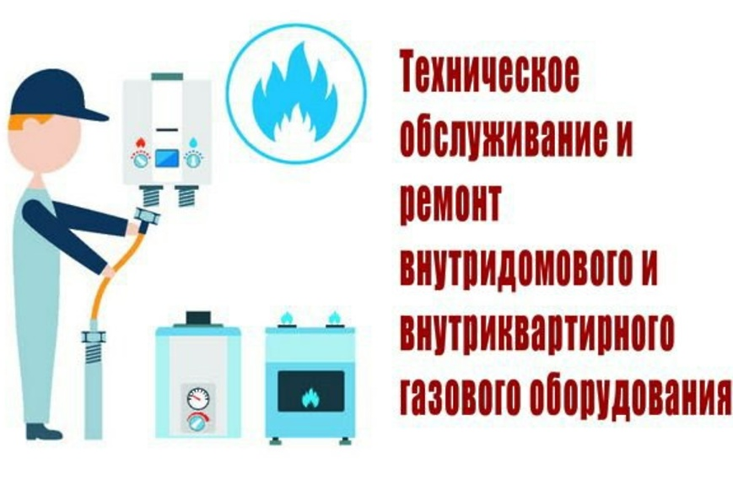
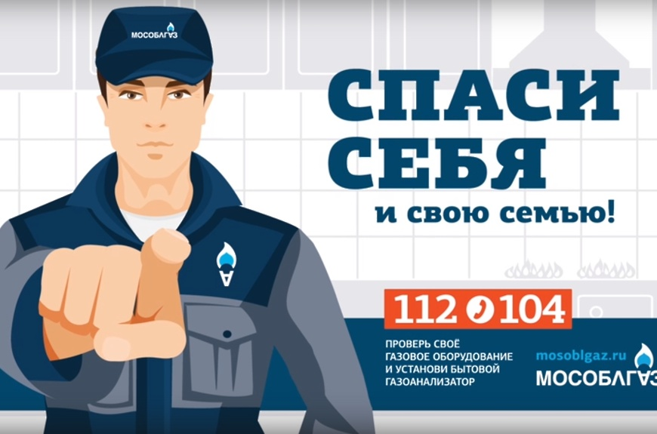
Договор на ТО ВКГО и ТО вдго
АО «Мособлгаз» с 01.01.2024 заключены договоры на техническое обслуживание внутридомового газового оборудования со всеми управляющими компаниями (УК, ТСЖ, ЖСК и т.д.) на территории г.о. Шатура.
Основным способом заключения договора на техническое обслуживание внутриквартирного газового оборудования, расположенного в жилом помещении физического лица (заказчика) в многоквартирном доме является направление через ООО «МособлЕИРЦ» предложения заключить договор (оферты) путем совершения ее акцепта (оплаты), совершения конклюдентных действий.
Заключение договоров на техническое обслуживание внутриквартирного газового оборудования с привлечением расчетно-кассового агента осуществляется путем размещения предложения о заключении договора на ТО ВКГО в ЕПД.

Slide 16
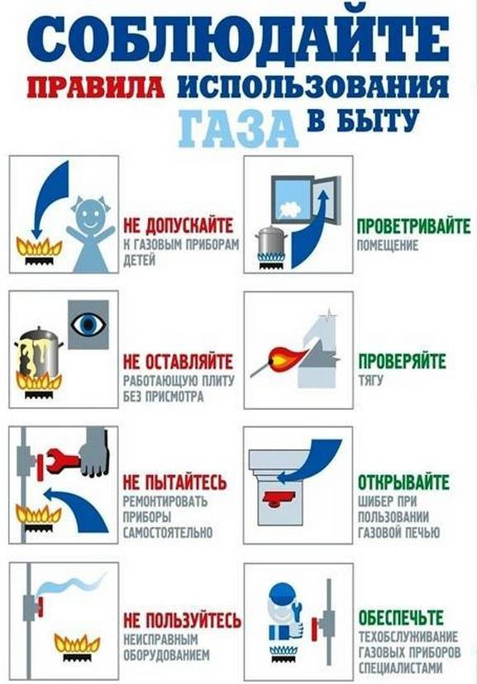
Доступ к ВКГО И ВДГО
В целях проведения технического обслуживания сотрудник специализированной организации обязан выполнить минимальный перечень работ по ТО ВКГО и то ВДГО, утвержденный Постановлением Правительства РФ от 14.05.2013 N 410 (ред. от 29.05.2023) "О мерах по обеспечению безопасности при использовании и содержании внутридомового и внутриквартирного газового оборудования».
В рамках исполнения Правил №410 при отсутствии доступа к внутриквартирному газовому оборудованию (недопуски) АО «Мособлгаз» в автоматическом режиме посредством АО «Почтой России» направляется в адрес абонентов Уведомления-извещения с предложением сообщить об удобной дате и времени проведения ТО ВКГО.
Если абонентом в указанный период не предоставлен доступ для ТО ВКГО АО «Мособлгаз» направляется пакет документов в Министерство по содержанию территорий и государственному жилищному надзору Московской области для рассмотрения вопроса о привлечении абонента к административной ответственности.

Slide 17
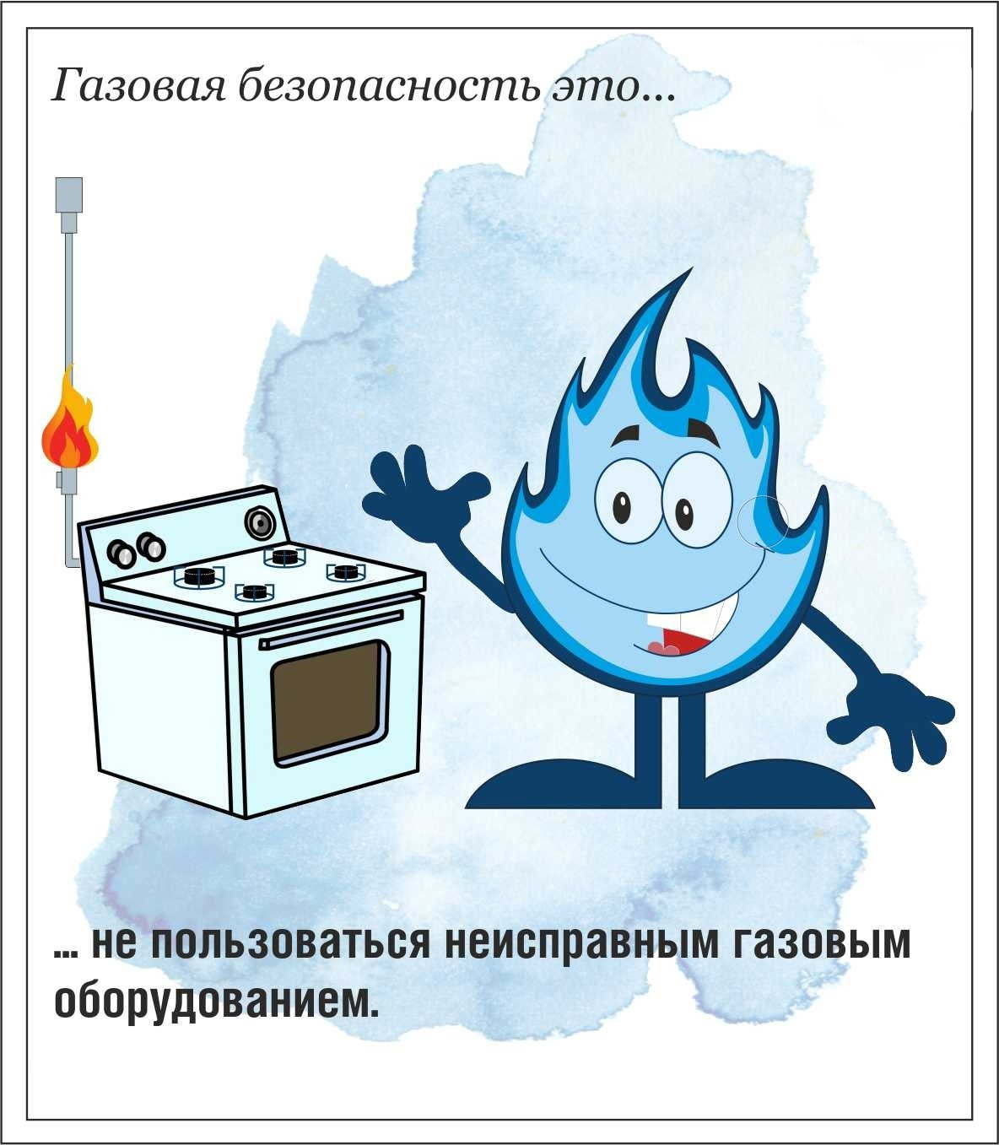
Безопасный срок использования газового оборудования
Важно помнить о недопустимости использования газовых приборов, у которых истек срок эксплуатации.
Срок службы газовых приборов указан в паспорте завода-изготовителя. В среднем, он составляет 14 лет для плиты и котла и 12 лет для водонагревателя.
Устаревшее газовое оборудование не соответствует требованиям безопасности и может привести к взрывам и пожарам.
При техническом обслуживании мастер в праве отключить изношенные газовые приборы от сети.

Slide 18

Ремонт и замена газового оборудования
Необходимо знать и помнить, что ремонтом и заменой газового оборудования может заниматься только специализированная организация во избежание неблагоприятных последствий.
Самостоятельное обслуживание, замена и ремонт оборудования запрещены.

Slide 19
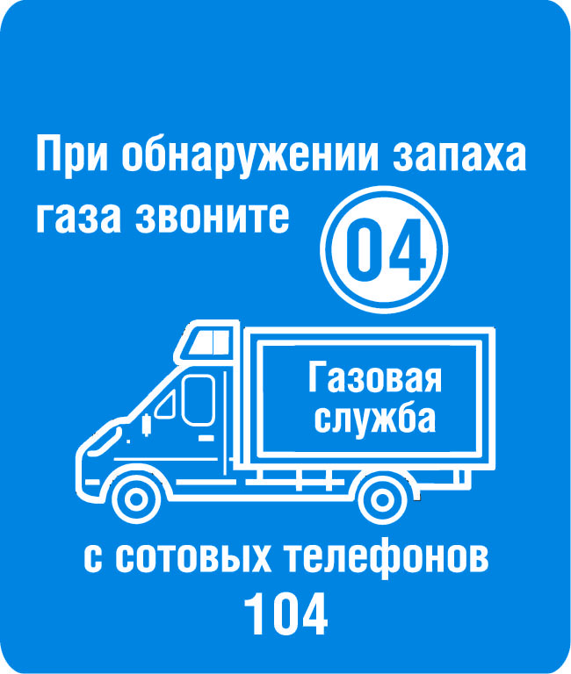
Безопасность использования ВПГ
Безопасное использование и содержание внутридомового и внутриквартирного газового оборудования обеспечиваются путем осуществления следующего комплекса работ (услуг):
а) техническое обслуживание и ремонт внутридомового и (или) внутриквартирного газового оборудования;
б) аварийно-диспетчерское обеспечение;
в) техническое диагностирование внутридомового и (или) внутриквартирного газового оборудования;
г) замена оборудования.
Обязательным условием безопасного использования внутридомового и (или) внутриквартирного газового оборудования является надлежащее содержание дымовых и вентиляционных каналов многоквартирных домов и домовладений.

